Slide 1
Соціально-економічні права людини:
європейські тренди та виклики воєнного часу
Устименко В.А.
доктор юридичних наук, професор,
член-кореспондент НАН України
Заслужений юрист України
член Президії НАН України
директор ДУ «ІЕПД імені В.К.Мамутова НАН України»

Slide 2
Міжнародне закріплення соціальних та економічних прав
Загальна декларація прав людини, ухвалена Генеральною Асамблеєю Організації Об’єднаних Націй 10.12.1948 року
Міжнародний пакт про економічні, соціальні і культурні права 16.12.1966 року

Slide 3
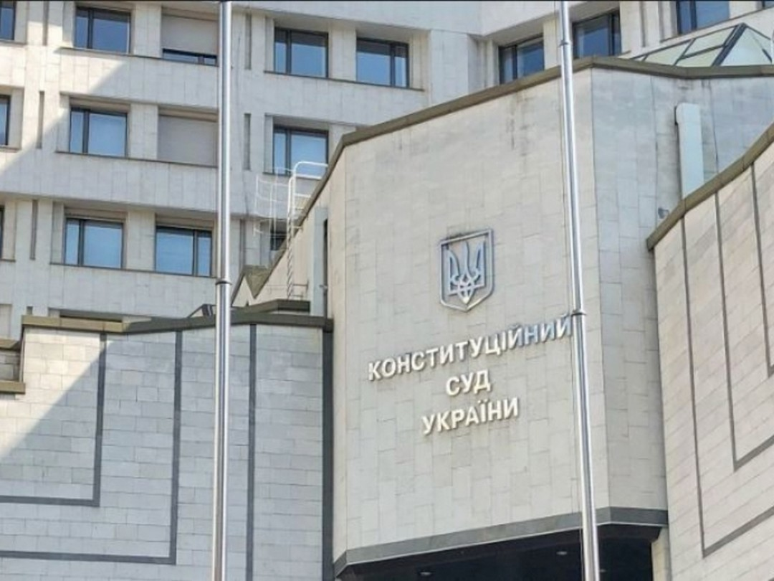
Соціальні та економічні права відображені в рішеннях Конституційного Суду України:
- Право власності на результати своєї інтелектуальної, творчої діяльності;
- Право на підприємницьку діяльність;
- Право на соціальний захист;
- Право на охорону здоров’я;
- Право на безпечне для життя та здоров’я довкілля;
- Право вільного доступу до інформації про стан довкілля;
- Право на освіту;
- Право на компенсацію збитків, завданих державою;
- Право знати свої права і обов’язки

Slide 4
Захист прав громадян в Європейському суді з прав людини
Всього заяв на 31.12.2021 – 70 150
Проти України – 11 372 (3 місце)
(на 01.01.2018 – 7 200)
Проти рф – 17 013
Проти Туреччини – 15 251
За 10 останніх років Україна не виконала 67%% рішень ЄСПЛ

Slide 5
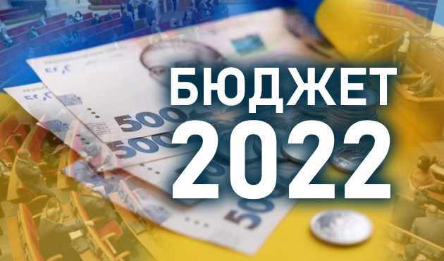
Структура видатків Державного бюджету України у порівнянні з 2022 роком
Оборона – 53,7%% - збільшено у 4,1 рази
Соціальний захист і соціальне забезпечення – 15% - збільшено на 25,1%
Громадський порядок, безпека, судова влада – 12,4% - збільшено у 1,6 рази
Охорона здоров’я – 5% - зменшено на 2,5%

Slide 6
Станом на 01.03.2023 обліковується 389,3 тисяч рішень судів, що набрали законної сили, на виконання яких належить виплатити 42,9 млрд. грн.
В бюджеті Пенсійного фонду на ці цілі передбачено 360 млн. грн, що складає менше 1% загальної заборгованості.
Заборгованість Пенсійного Фонду України по рішенням судів

Slide 7
Розрахунки Мінсоцполітики щодо виплат на виконання рішень Конституційного Суду України
- на виконання Рішення Конституційного Суду України (далі – КСУ) від 07.10.2009 - № 25-рп/2009 – 25 млрд. грн;
- на виконання Рішення КСУ від 13.12.2019 № 7-р (ІІ)/2019 – 1,7 млрд. грн;
- на виконання Рішення КСУ від 17.07.2018 № 6-р/2018 – 40,4 млрд. грн;
- на виконання Рішення КСУ від 18.02.2018 № 12-р/2018 – 0,6637 млрд. грн;
- на виконання Рішення КСУ від 23.01.2020 № 1-р/2020 – 10,7 млрд. грн;
- на виконання Рішення КСУ від 18.02.2020 № 2-р/2020 – 4,3 млрд. грн;
- на виконання Рішення КСУ від 27.02.2020 № 3-р/2020 – 6,51 млрд. грн;
- на виконання Рішення КСУ від 12.10.2022 № 7-р/ІІ/2022 – 3,9 млрд. грн

Slide 8
ВИСНОВКИ
1) Гарантії забезпечення соціальних та економічних прав безпосередньо пов’язані із спроможністю держави забезпечити такі права.
2) Виклики воєнного часу знижують можливості держави щодо реалізації прав громадян у соціальній та економічній сфері.
3) Дисбаланси обов’язків держави у соціальній сфері з огляду на пріоритети суспільства у воєнний час потребують наукового опрацювання і моделювання шляхів їх подолання.
4) Виклики воєнного часу та повоєнного відновлення у сфері соціальних та економічних прав потребують корекції суспільного договору.

Slide 9
Дякую за увагу!

